Slide 1
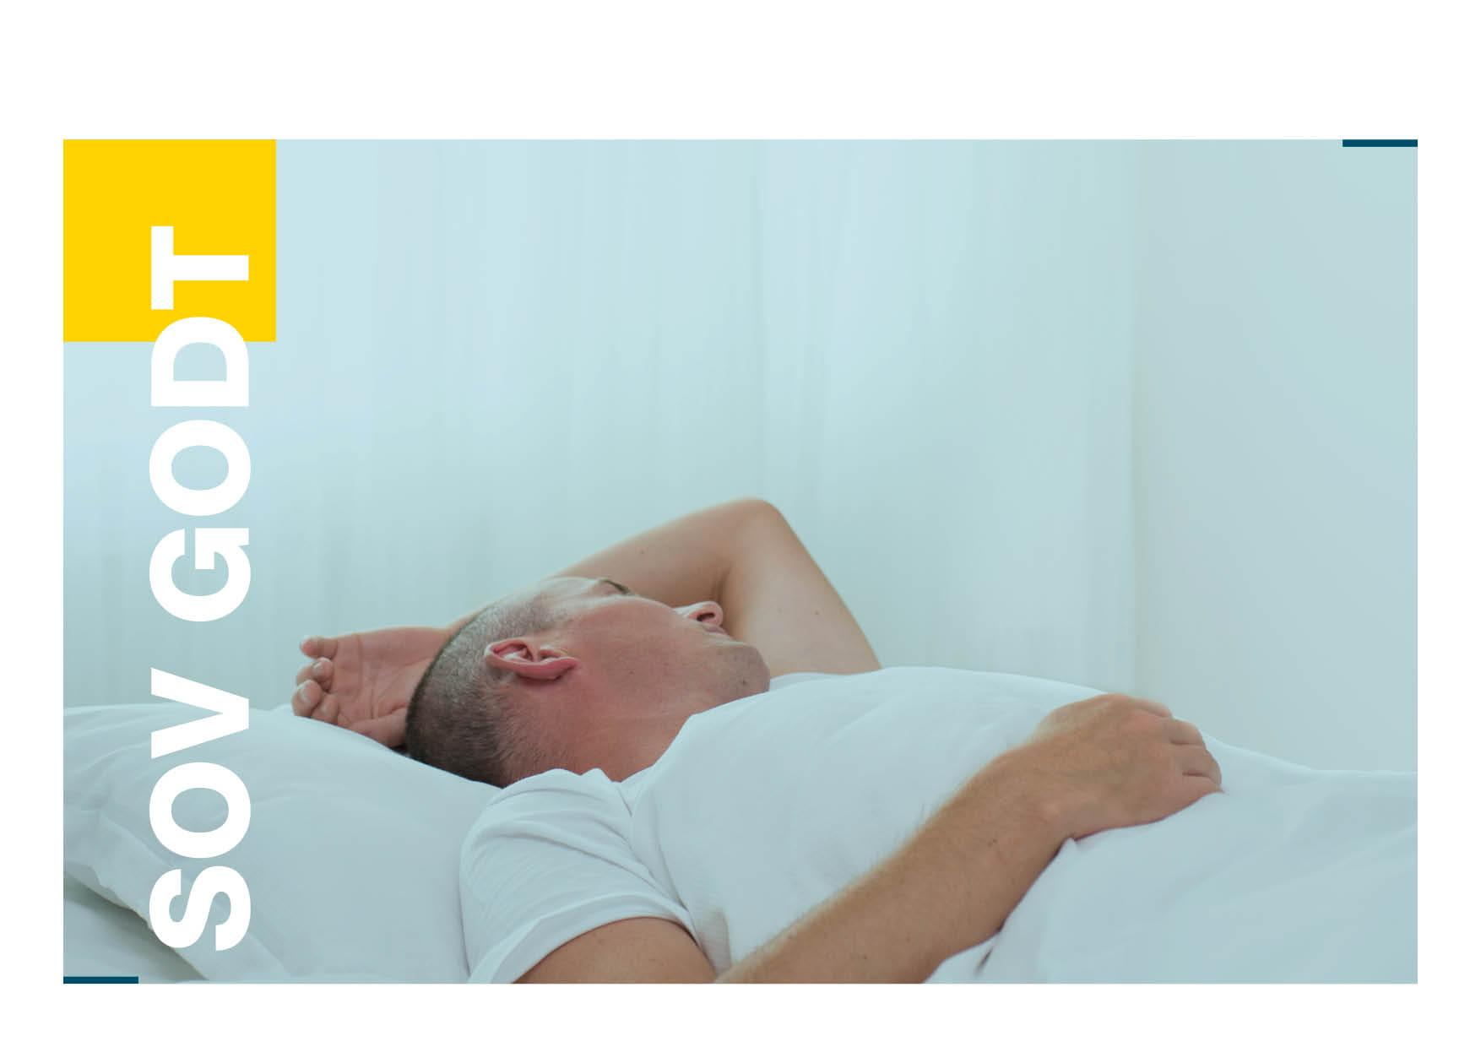

23.5.2025
Notes:
VELKOMMEN TIL KURS!
Kurset er utviklet av Helsedirektoratet og basert på kunnskap fra Nasjonalt senter for søvnmedisin (sovno.no) og Folkehelseinstituttet.
Forskningsstudien Medisinfri søvnbehandling i primærhelsetjenesten (2022-2024) har evaluert effekten av å delta på kurset Sov godt, og konkluderer med at deltakere som har deltatt på kurset har gode effekter; mindre søvnløshet, mindre utmattelse og bedre mental helse. Disse effektene vedvarer i 6 mnd (så lenge studien vedvarte). Selve kurset er basert på dokumentert forskning, og nå er det gledelig at vi også med trygghet kan si at kurset har gunstig effekt.
Gjerne start hver kursdag med en inntoning (dikt/ord for dagen el.lign.) dersom du er komfortabel med dette. F.eks. Ord for dagen. Beskrivelse: Gi deltagerne 1 min betenkningstid, og be dem finne ett ord som beskriver hvor de er i sin prosess i dag. Be så deltakerne etter tur si sitt ord høyt i plenum, uten å gå mer inn på det.

Slide 2

KURSDAG 1
Notes:
Målet med kurset er bedre søvn.
Vi forventer at dere som er her kan mye om søvn;
lest
fått råd
prøvd mye forskjellig
Det som er annerledes nå, er at søvn skal få ditt fulle fokus. Måneden vi er inne i nå er DIN søvnmåned. Forsøk å legge bort fordommer, tidligere erfaringer med ting som ikke har fungert. Samtidighet er stikkordet for å lykkes, forsøk å stille med et åpent sinn.

Slide 3

KURSOPPLEGG
Kursdag | Innhold
1. | Introduksjon Hjemmeoppgave: søvndagbok
2. | Søvnrestriksjon og stimuluskontroll Hjemmeoppgaver: søvndagbok, søvnrestriksjon, skjemaet om søvnvaner
3. | Oppfølging søvnrestriksjon Søvnhygiene Hjemmeoppgaver: søvndagbok, søvnrestriksjon, skjemaet om negative antakelser om søvn
4. | Oppfølging søvnrestriksjon og holdninger til søvn Hjemmeoppgaver: søvndagbok, søvnrestriksjon, skjemaet Utfordre negative tanker
5. | Oppsummering og avslutning
1
Notes:
Program for søvnkurset. Hjemmeoppgaver mellom samlingene.
Som kursleder kan du velge å inkludere avslapningsøvelser underveis i kurset. For eksempel som avslutning på hvert gruppemøte eller som forslag til hjemmeoppgave. Ulike avspenningsteknikker/øvelser finner du som vedlegg i Kursmanualen.

Slide 4
GRUPPEREGLER
Taushetsplikt
Frammøte
Gjøre hjemmeoppgaver
Føre søvndagbok gjennom kurset
Mobil på lydløs
Annet?
1
Notes:
Forslag til kjøreregler for søvnkurset. Et alternativ er at kursdeltakerne snakker seg frem til sine egne kjøreregler. Punktene kan uansett være relevante å få med på en eller annen måte.
ang frammøte: kom i tide, vi starter kurset presis.
Ang tausthetsplikt: Det som deles i gruppa, blir i gruppa

Slide 5

Bli kjent
1

Slide 6

Hvordan sover du?
Hva gjør du når du ikke får sove?
Hvilke forventninger har du til kurset?
1
Notes:
Lysbildet kan brukes som et utgangspunkt for å aktivere kursdeltakerne og legge grunnlag for samhold og gruppetilhørighet. Deltakerne kan gjerne sitte sammen to og to og intervjue hverandre. Deretter kan de presentere hverandre i plenum. Gi deltakerne en gitt tid, f eks 5 min til intervjurunden (gi beskjed halvveis slik at de får byttet).
Alternativt: Skriv gjerne opp forventningene som gruppa har på et ”flip-over ”-papir. Dette arket kan du ta frem igjen på siste kursøkt for å se og høre om forventningene har blitt innfridd.

Slide 7
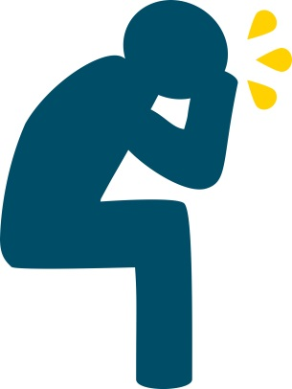
Søvnvansker – et folkehelseproblem
1 av 3 har søvnvansker ukentlig
25 prosent rapporterer om langvarige søvnvansker
Over 450 000 i Norge bruker sovemedisin
8 av 10 som bruker sovemedisiner ville foretrukket annen behandling
1
Notes:
Søvnvansker er et utbredt problem i befolkningen vår – En folkehelseutfordring
Du er ikke alene!
Søvnvansker er en av de vanligste og mest oversette helseplagene i befolkningen. Omtrent en av tre voksne sliter ukentlig med søvnen.
Dette er basert på selvrapportering hos den voksne del av befolkningen. Vi snakker da om forskjellige symptomer på dårlig søvn, uten at det foreligger en diagnose om klinisk søvnløshet / insomni. Ca 25% av den generelle norske befolkningen opplever langvarige symptomer på søvnvansker. Og vi ser at tallet øker.
Man får diagnosen insomni dersom man i over tre måneder, flere ganger i uken, har opplevd å ha problemer med innsoving, for tidlig oppvåkning om morgenen, og/eller dårlig søvnkvalitet, slik at det går utover daglig fungering. Ca. 10 % av befolkningen lider i dag av klinisk insomni. Studiene som viser 25% prevalens har kun brukt spørreskjema, og ikke diagnostisk intervju. Det vil alltid være høyere prevalens når en ikke bruker diagnostisk intervju som er gullstandard. Dvs. 25 % har symptomer på insomni (generelle søvnvansker), og ca. 10% av disse har «ordentlig» klinisk insomni.
Om lag 450 000 personer brukte sovemedisiner i 2020, viser tall fra Reseptregisteret (FHI, 2021). I 2023 økte tallet til nesten 470 000. Det er et høyt tall, spesielt siden det ikke anbefales at sovemedisin ikke brukes sammenhengende i mer enn 3–4 uker, både på grunn av manglende effekt, risikoen for avhengighet, og bivirkninger. Den vanligste behandlingen for søvnvansker er bruk av sovemedisiner, selv om undersøkelser viser at åtte av ti som har brukt sovemedisin ville foretrukket annen behandling.
På kort sikt fungerer sovemedisiner godt, men effekten forsvinner etter bare noen få ukers bruk. Forskning viser at den dype søvnen forstyrres og mange føler seg mindre opplagt dagen etter. Mange vil kunne oppleve en forverring av søvnvanskene når man forsøker å kutte bruken av sovemedisiner etter lang tids behandling. Men en slik forverring varer kun en uke eller to, og etter dette vil søvnen være tilsvarende som da man gikk på sovemedisiner.
Mange kan oppnå bedre søvn med relativt enkle grep. Uten sovemedisin. Dette er utgangspunktet for søvnkurset "Sov godt".
Referanser:
Uhlig, B. L., Sand, T., Ødegård, S. S., & Hagen, K. (2014). Prevalence and associated factors of DSM-V insomnia in Norway: the Nord-Trøndelag Health Study (HUNT 3). Sleep medicine, 15(6), 708-713.
Bjorvatn, B., Waage, S., & Saxvig, I. W. (2023). Do people use methods or tricks to fall asleep? A comparison between people with and without chronic insomnia. Journal of sleep research, 32(2), e13763.
FHI (2021) Reseptregisteret.
Omvik, S., Pallesen, S., Bjorvatn, B., Sivertsen, B., Havik, O. E., & Nordhus, I. H. (2010). Patient characteristics and predictors of sleep medication use. International clinical psychopharmacology, 25(2), 91-100.

Slide 8
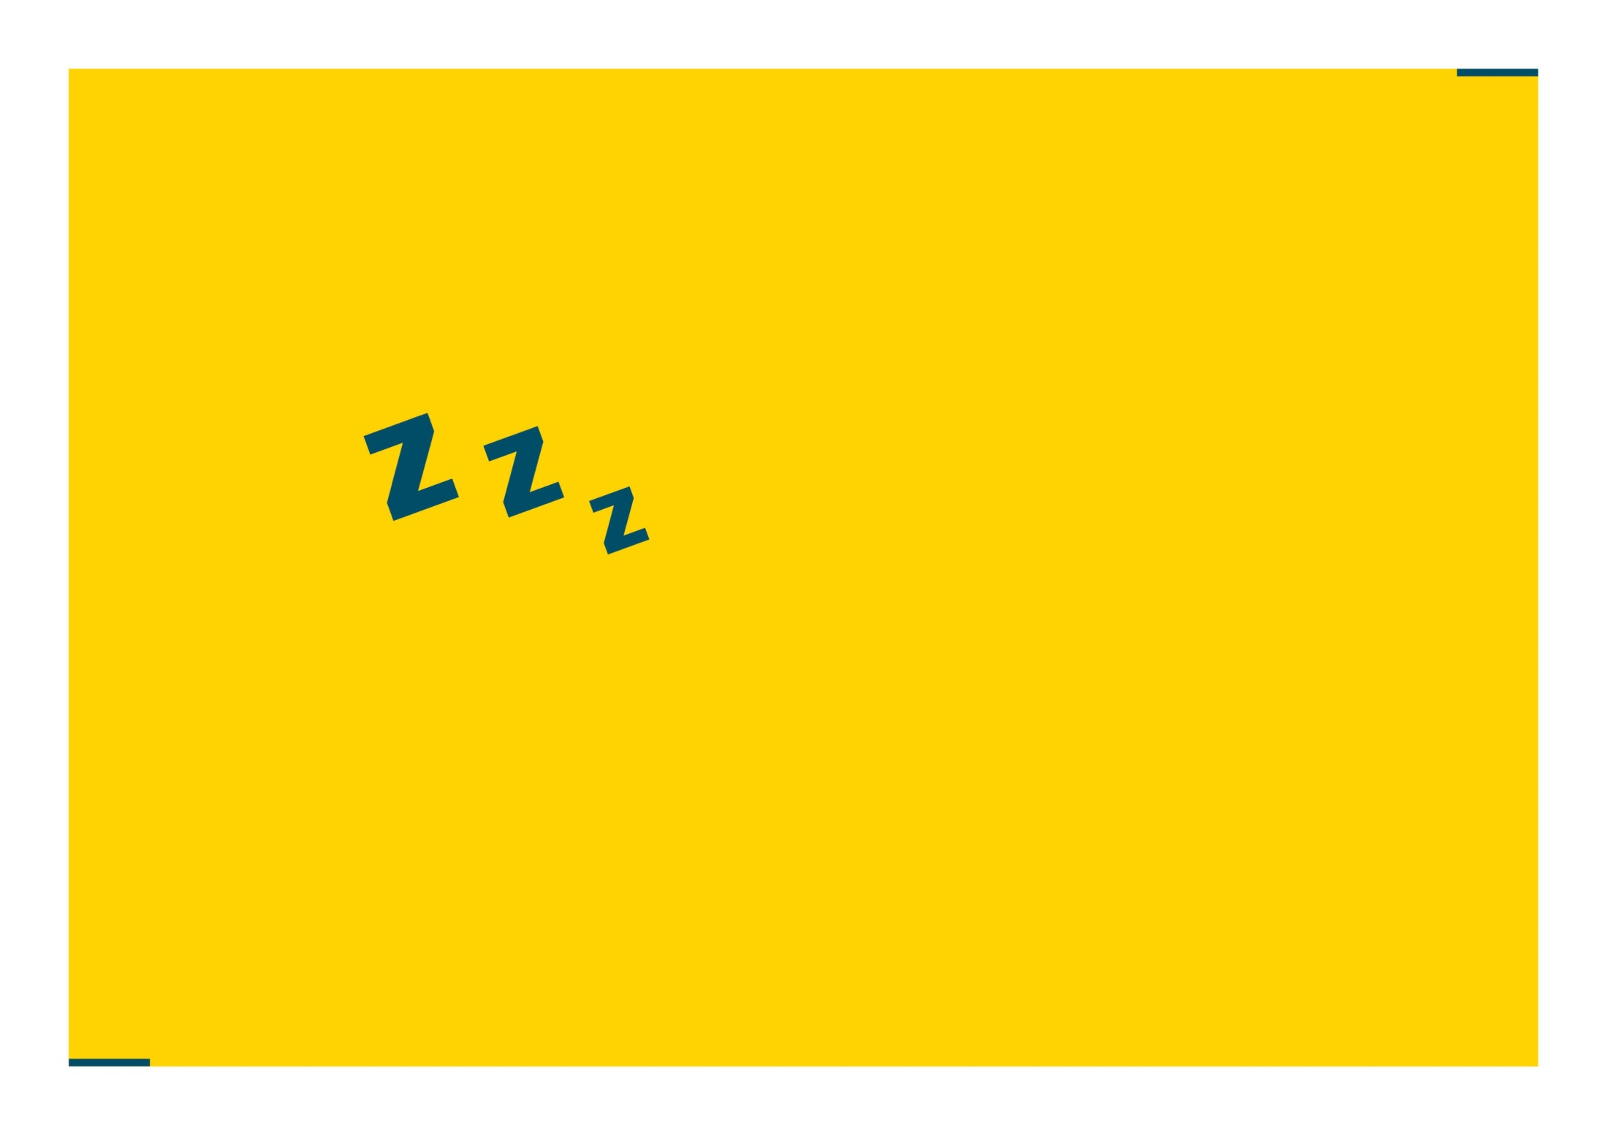
Søvn

Slide 9
Søvn
Søvnbehovet er individuelt
De fleste voksne sover 6-9 timer per natt
Hvis du føler deg uthvilt, har du trolig sovet nok
Det er normalt å bruke litt tid på å sovne
Det er normalt å våkne i løpet av natta
Det er normalt med noen dårlige netter innimellom
Søvnkvaliteten er viktigere enn søvnlengden
Mest dyp søvn tidlig i nattesøvnen
Søvnen endrer seg med alderen
1
Notes:
Antall timer per natt: Hvor mange timer man trenger er individuelt, det er en myte at alle trenger 8 timer søvn. Gjennomsnittlig sover vi et sted mellom 6 og 9 timer. Det finnes også noen som klarer seg med 5 timers søvn (såkalte kortsovere), og noen som har et behov utover 9 timer. Men det er veldig få personer i begge disse gruppene.
Det er helt normalt å bruke litt tid på å sovne. Mange bruker litt tid på å sovne, det er ikke unormalt å bruke opptil 30 minutter (viktig å formidle).
Det er normalt å våkne i løpet av natta. (Dette er særlig viktig å formidle til personer som blir opphengt i at de ikke sover gjennom hele natta.) Det er vanlig å våkne og snu seg noen ganger, evolusjonsmessig er det også lurt å våkne. Å vri litt på seg gjør at vi unngår å bli stive og får hindret blodtilførsel. Å våkne blir først et problem hvis man ikke får sove igjen eller begynner å bekymre seg for å ikke få sove. Vanlige våkenperioder om natta er så korte at vi ikke husker dem (mindre enn 2 minutter). Det er vanlig å ha flere slike perioder under en natts søvn.
Det er helt normalt med noen dårlige netter innimellom – normaliser det å sove dårlig en gang i blant.
Kvalitet er viktigere enn kvantitet. Dvs. mengden dyp søvn. Har du 5 gode timer i strekk så kan det være tilstrekkelig.
Søvnen endrer seg med alderen. Og også søvnbehovet. Barn og ungdom trenger mer søvn enn voksne. Eldre sover mindre og har en lettere søvn. Etterhvert som man blir eldre får man mindre av den dype søvnen og våkner gjerne tidligere på morgenen. Man vet ikke helt hvorfor det er slik. Noen hevder at lettere søvn med alderen henger sammen med redusert produksjon av melatonin. Melatonin kalles også «søvnhormonet» eller «mørkets hormon» , nivået når et maksimum midt på natta, i tre-fire tiden. Melatonin har klare effekter på søvnen og døgnrytmen vår. Dette betyr ikke at søvnen er mindre viktig når man blir eldre. Finnes ingen holdepunkter for det.
Det er mest av den dype søvnen tidlig på natta, spesielt de 3-4 første timene av søvnperioden. Ved søvnmangel øker andelen dyp søvn. Mengden av dyp søvn reduseres gradvis med alder. Den dype søvnen regnes for å være den viktigste for å bli uthvilt og fungere bra neste dag. Muskelspenningen i dyp søvn er redusert i forhold til lettere søvnstadier, og øyebevegelser mangler. Det er vanskelig å vekke en person fra dyp søvn, og hvis man vekkes, tar det tid før man fungerer normalt. (https://www.helse-bergen.no/nasjonal-kompetansetjeneste-for-sovnsykdommer-sovno/sovnregistrering-og-sovnstadier/)

Slide 10
Hvorfor sover vi?
Reparasjon og vedlikehold av kropp og sinn
Bearbeide inntrykk og følelser
Forberede hjernen på læring
Lagre minner
Styrke immunforsvaret
Fortsatt mye man ikke vet
1
Notes:
Alle virveldyr sover. Hvis ikke, dør de. Vi trenger alle hvile. Men man vet ikke helt hvorfor vi må sove. Søvn er et grunnleggende behov og dermed helt nødvendig for alle. Ny forskning tyder på at skadelige stoffskifteprodukter «vaskes vekk» fra hjernen når vi sover.
Søvn forbereder hjernen på læring og er nødvendig for at minner skal kunne lagres i langtidshukommelsen.
Kroppen og hjernen reparerer og vedlikeholder seg selv mens vi sover. Immunforsvaret styrkes av god søvn, produksjonen av veksthormoner øker og produksjon av hormonet leptin, som regulerer metthetsfølelse, øker.
I tillegg vil hjernen bruke søvnen til å sortere det som skjedde mens man var våken. Er man veldig lei seg kan søvn hjelpe til med å gjøre dette bedre. Man regner med at drømmer har mye med dette å gjøre.
Leptin / metthetshormon øker når du sover - ved mangel på søvn kan man føle seg mer “sulten/fysen”.
Tilstrekkelig søvn bidrar til følelsesmessig balanse, øker toleranse for stress og øker smerteterskelen. Søvn øker evnen til å lære nytt og hjelper oss å huske bedre ved at ny
informasjon lagres og det dannes nye forbindelser i hjernen slik at informasjonen kan hentes fram i de rette situasjonene. Søvn er nødvendig for reparasjon og vedlikehold av både kropp og hjerne og søvn øker treningsutbytte. Søvnmangel over tid kan være en risikofaktor for utvikling av en rekke sykdommer.

Slide 11

Hva skjer ved for lite søvn?
Redusert konsentrasjonsevne
Svekket evne til å forstå andres følelser
Svekket evne til selvregulering
Nedsatt problemløsningsevne
Kan bli irritabel, ha kortere lunte
Dårligere hukommelse
Får mer lyst på usunn mat
1
Notes:
Dette er kortsiktige konsekvenser av for lite søvn. 20 timer uten søvn (for eksempel våken fra kl. 8 om morgenen til kl. 4 på natta) tilsvarer 1 i promille i fungeringsevne. Reaksjonsevnen reduseres, og av den grunn bør man være forsiktig med å kjøre bil.

Slide 12
Søvnmonitorering?
Notes:
Måling av søvn
Bruk av søvnmålere for å monitorere søvn er ikke anbefalt. Begrunnelsen er todelt; 1) målerne som er på markedet i dag er ikke nøyaktige nok for dag-til-dag-monitorering; 2) selv en nøyaktig måler vil kunne gi mer ulempe enn nytte. Pulsklokker, evt ring, baserer sine målinger på puls og bevegelse, mens gullstandarden for måling av søvn (PSG) inkluderer flere sensorer som måler bl.a. hjernens aktivitet (EEG), øyebevegelser og muskelaktivitet (EMG). Enkelt sagt kan man si at søvn er et fenomen som foregår i hjernen, og ikke noe som kan måles på håndleddet. Slike målinger vil i mange tilfeller kunne føre til økt stress og bekymring hos den enkelte. Forsøk å få deltakerne til å legge bort dette i kurset, og heller stole på hvordan det faktisk kjennes i egen kropp.

Slide 13
KOGNITIV ATFERDSTERAPI FOR INSOMNI (KAT-i)
Søvnhygiene | Gode råd for bedre søvn
Søvnrestriksjon | Søvnrestriksjon er en metode der tillatt tid for opphold i sengen reguleres. Gjennom reduksjon av søvntid er målet å øke kroppens søvnbehov
Stimuluskontroll | Øke assosiasjonen mellom seng og søvn
Kognitiv restrukturering | Jobbe med tanker om og holdninger til søvn
Avspenning | Lære å gjenkjenne og kontrollere muskelspenninger i kroppen
1
Notes:
Den anbefalte behandlingen for langvarige søvnvansker er kognitiv atferdsterapi for insomni (KAT-i). KAT-i består av ulike elementer som tilsammen gir effekt på søvn. Uansett hva som utløste din insomni, er behandlingen den samme. Det er derfor ikke så mye fokus i behandlingen på hva det var som startet ditt søvnproblem.
KAT-i er ansett som den beste behandlingsformen for insomni og forskning har vist at effekten av KAT-i varer lenge. Behandlingen passer for alle, men krever en del egeninnsats.
Det betyr at en må jobbe aktivt med å gjennomføre endringene for å oppnå målet med bedring av søvn. Kurset er bygd opp av elementene i KAT-I og hvert element vil bli gått gjennom i løpet av kurset. Som en introduksjon for hva vi skal gjennom kan man forklare litt om hvert element. Det er viktig å understreke at stimuluskontroll og søvnrestriksjon som de to viktigste komponentene i henhold til effekt på søvnen, men samtidig de elementene som krever mest. I tillegg er de andre elementene med å legge til rette for god søvn.
Søvhygiene: Søvnhygiene handler om våre vaner og atferd/alt du gjør i løpet av en dag som kan være med å påvirke hvordan vi sover (eks. døgnrytme, koffein, alkohol, nikotin, fysisk aktivitet, roe ned på kveldstid, soveromsmiljø, kosthold etc.)
Søvnrestriksjon: Søvnrestriksjon er den viktigste og mest effektive delen av KAT-i og er en metode der du øker søvnbehovet, som er viktig forutsetning for at du lettere skal sovne på kvelden og holde deg sovende gjennom natta. Du bør sette av 6-8 uker til søvnrestriksjon før du kan forvente å oppnå effekt. Det er derfor viktig å bestemme en periode i livet hvor du
kan prioritere dette.
Stimuluskontroll: Stimuluskontroll har som formål at du forbinder sengen og soverommet med søvn. Soverommet bør ideelt være et stille og mørkt rom uten forstyrrende elementer som synlige klokker, pc, nettbrett, mobil eller TV. Noen leser eller hører på lydbøker, eller har søvndyssende lyder/ spillelister og opplever at det har en god effekt på innsovning. Tenk
gjennom hvordan du kan ha gode vaner forbundet med det stedet du sover, som kan hjelpe deg med innsovningen.
Kognitiv terapi: Har som hensikt å endre negative tanker rundt søvn som kan forverre problemet.
Avspenning: For å hjelpe kroppen å roe ned, kan det for noen være hjelp i å lære seg en avslapningsteknikk. Både avspenningsteknikker og pusteteknikker kan redusere
den fysiske og psykiske aktiveringen ved sengetid og dempe stress og bekymringstanker.
Dette er innholdet i kursdagene, viktig å poengtere at hjemmeoppgaver har en viktig funksjon mtp utbytte av kurset. Du får ingen endring av å være på kurs dersom du ikke gjør noe annerledes. “Det er galskap å gjøre det samme om og om igjen og forvente et annet resultat”, Albert Einstein.

Slide 14
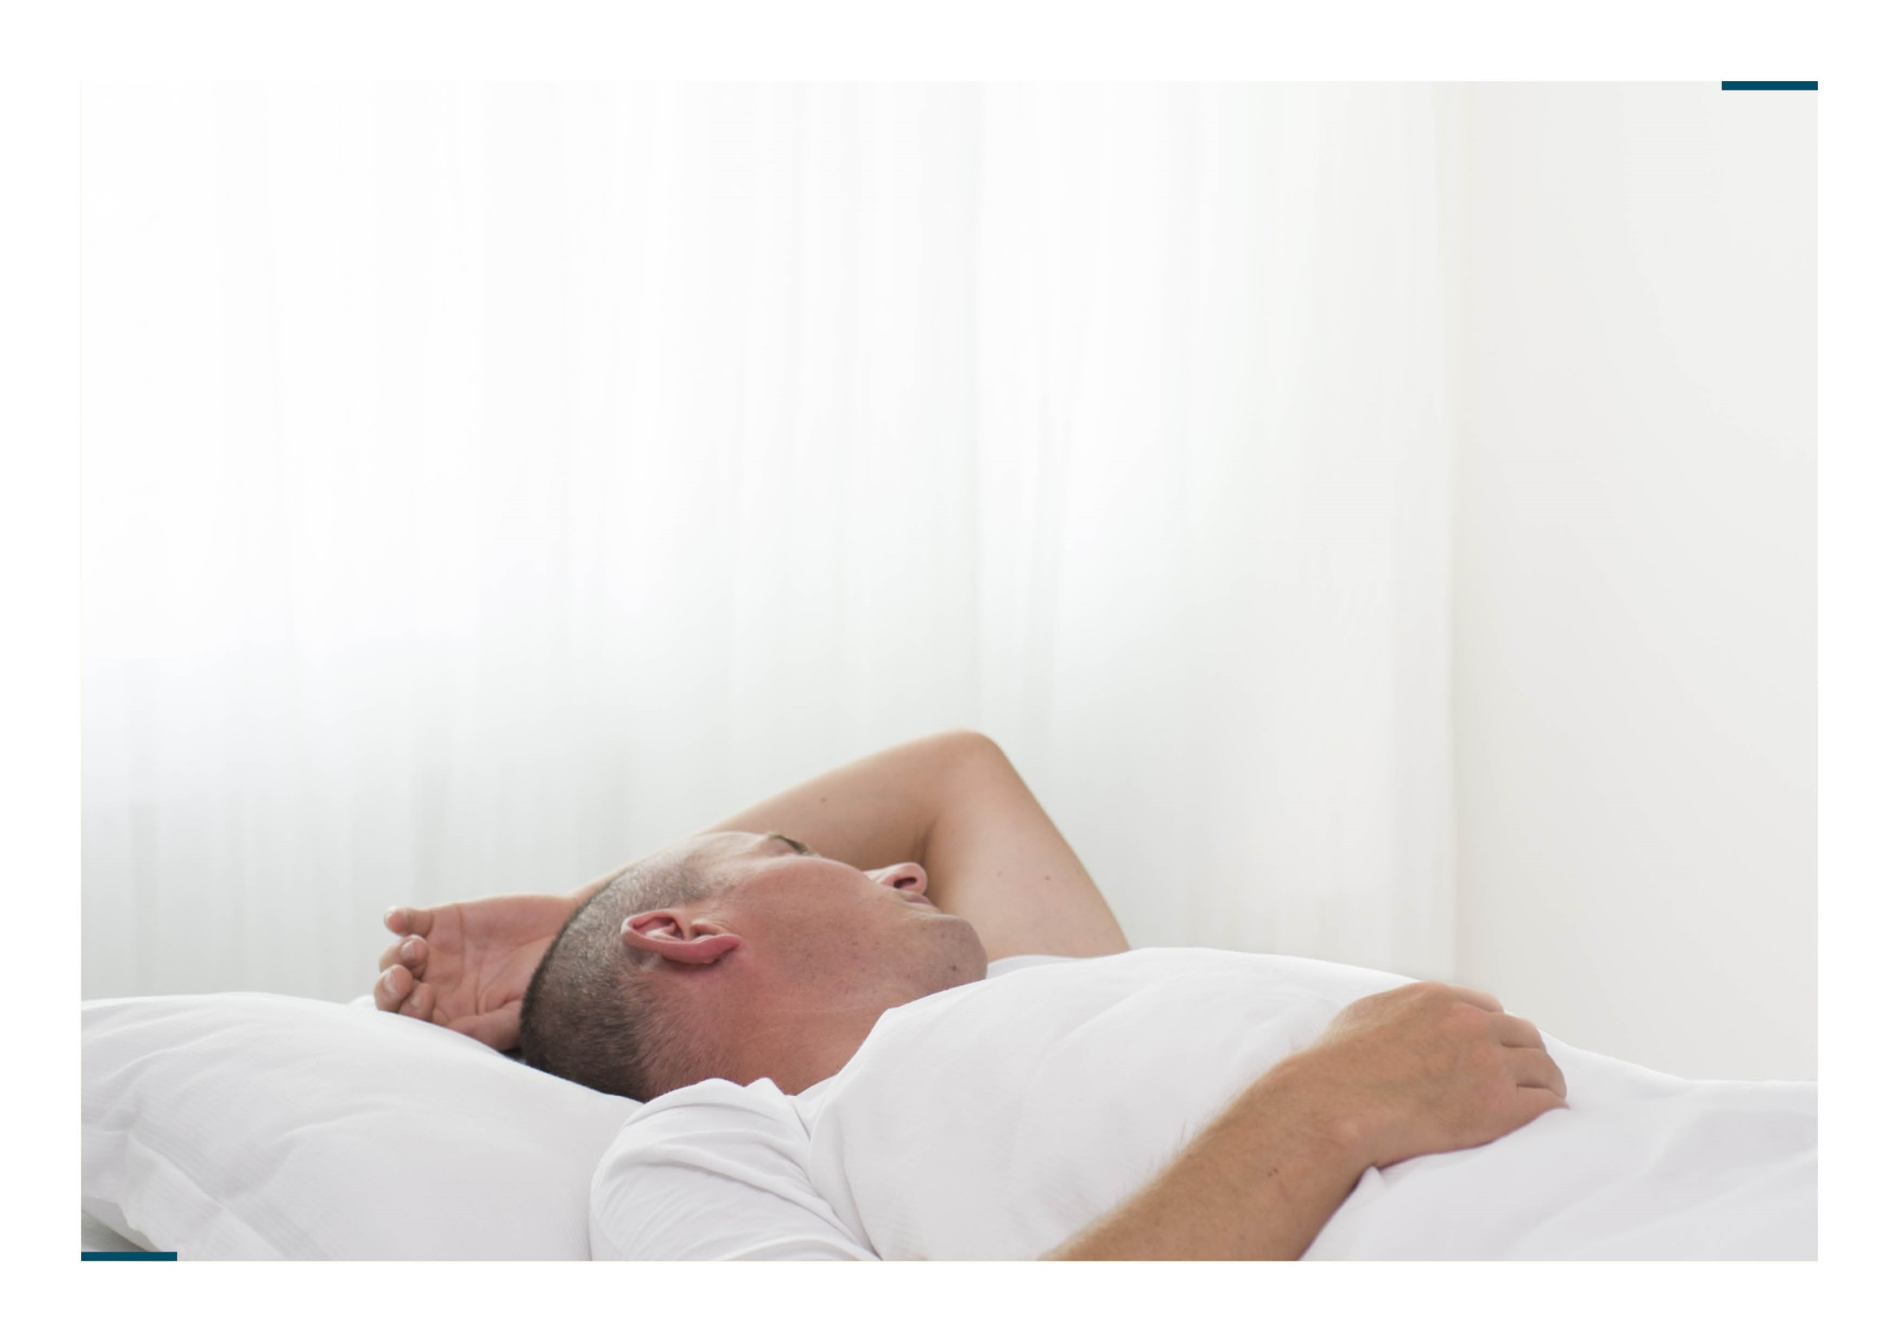
Avspenningsteknikker
1
Notes:
Som kursleder kan du presentere ulike avslapningsteknikker på kursdag 1. Ev. avvente til senere i kursrekken. Dersom du har lokaler/utstyr til det kan det være fint å sette av 30 min mot slutten av hver kursdag for å ha praktisk avspenning i gruppe.

Slide 15
Avspenningsteknikker
Hjelper kroppen å roe ned
Demper stress og bekymringstanker
Progressiv muskelavslapning
Pusteteknikker
Yoga og meditasjon
Oppmerksomt nærvær (mindfulness)
Internett og apper
1
Notes:
For å hjelpe kroppen å roe ned, kan det for noen være hjelp i å lære seg en avslapningsteknikk. Både avspenningsteknikker og pusteteknikker kan redusere
den fysiske og psykiske aktiveringen ved sengetid og dempe stress og bekymringstanker.
Som vedlegg i Kursmanualen følger tre metoder som kan brukes for å redusere spenningstilstander (vedlegg 5,6,7*). Du kan gjerne kopiere og dele dem ut til kursdeltakerne. Noen vil kanskje forsøke seg på avslapningsteknikkene hjemme. Du kan også vurdere å gå gjennom en av øvelsene i plenum, som avslutning til hvert møte.
*Ved progressiv avslapningstrening (vedlegg 5) spenner man systematisk ulike muskelgrupper i kroppen før man så slapper av (dvs. en kroppslig avspenning).
Herbert Bensons metode for dyp avslapning (vedlegg 6) går ut på å fokusere på et ord som skal gjentas om og om igjen. Dette vil kunne hindre at bekymringer og tanker når bevisstheten. Ved pusteøvelsen for søvnighet (vedlegg 7) bruker man en spesiell pusteteknikk som skal øke nivået av karbondioksid i blodet. Det kan ha en avslappende og søvnfremmende effekt. (Man kan oppleve å bli svimmel når man utfører øvelsen, men dette er forbigående og helt ufarlig).

Slide 16


1
Notes:
Del ut Søvnboka på kursdagen. Den kan fungere som en personlig «hjelper» under kurset. Her ligger det også hjemmeoppgaver som skal gjøres mellom kursdagene, bl.a. Søvndagbokskjema.

Slide 17
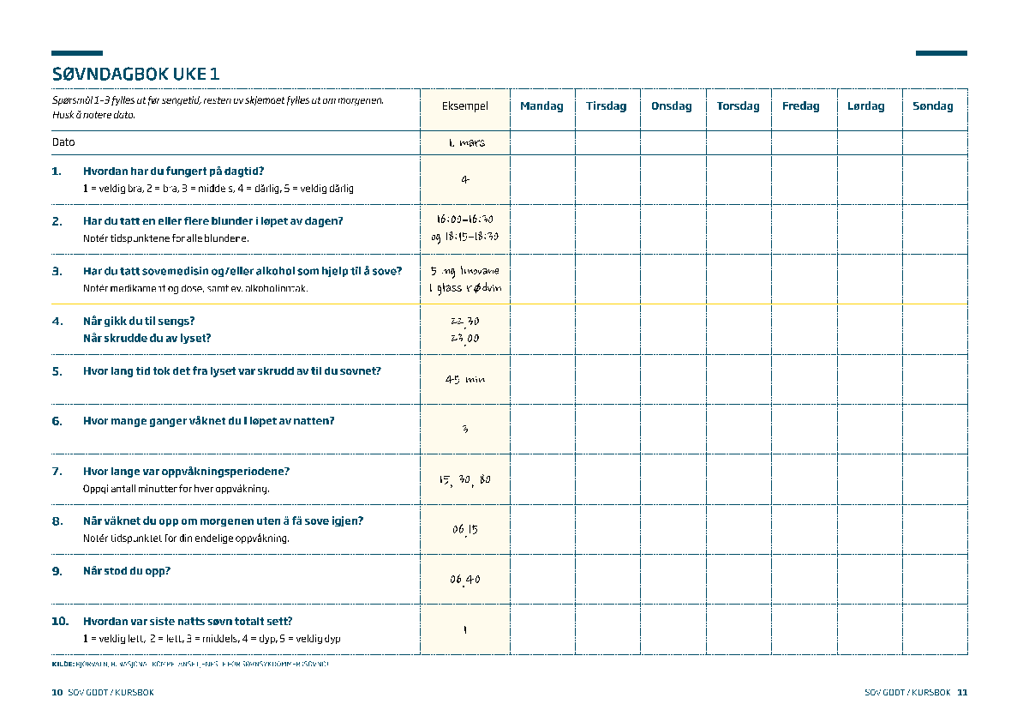
Notes:
Det er viktig at kursdeltakerne fører søvndagbok fra første dag kurset starter. Søvndagbokskjemaet finner deltakerne i Min søvnbok.
Søvndagbok er en god og enkel måte å kartlegge søvnen på, i moderne behandling av søvnproblemer brukes slike dagbøker som hjelp til å stille diagnose, og også til å følge respons på behandling.
Gå gjennom utfylling av Søvndagbokskjemaet. Bruk tid på å gå gjennom instruksjonene (beskrivelse i Kursmanual og i deltakernes søvnbok). Beskriv grundig hvordan og hvorfor det er viktig at deltakerne fyller ut søvndagboka så grundig de klarer til det neste møte. De bør prøve å ikke bruke klokke (for noen er dette veldig vanskelig til å begynne med, men ofte bedre etter hvert). Understrek viktigheten av å være ærlig mot seg selv. Kursdeltakerne bør fylle ut søvndagboka under hele kurset. Det er bra for bevisstgjøring og læring. Man kan også tipse om bruk av app her.
I kursrekken kan du som kursleder legge inn søvndagboka som en øvelse der 2 og 2/grupper deler erfaringer fra gang til gang.

Slide 18

Hjemmeoppgaver
Søvndagbok
Søvntid: Noter hvor mange timer du sover hver dag
1

Slide 19
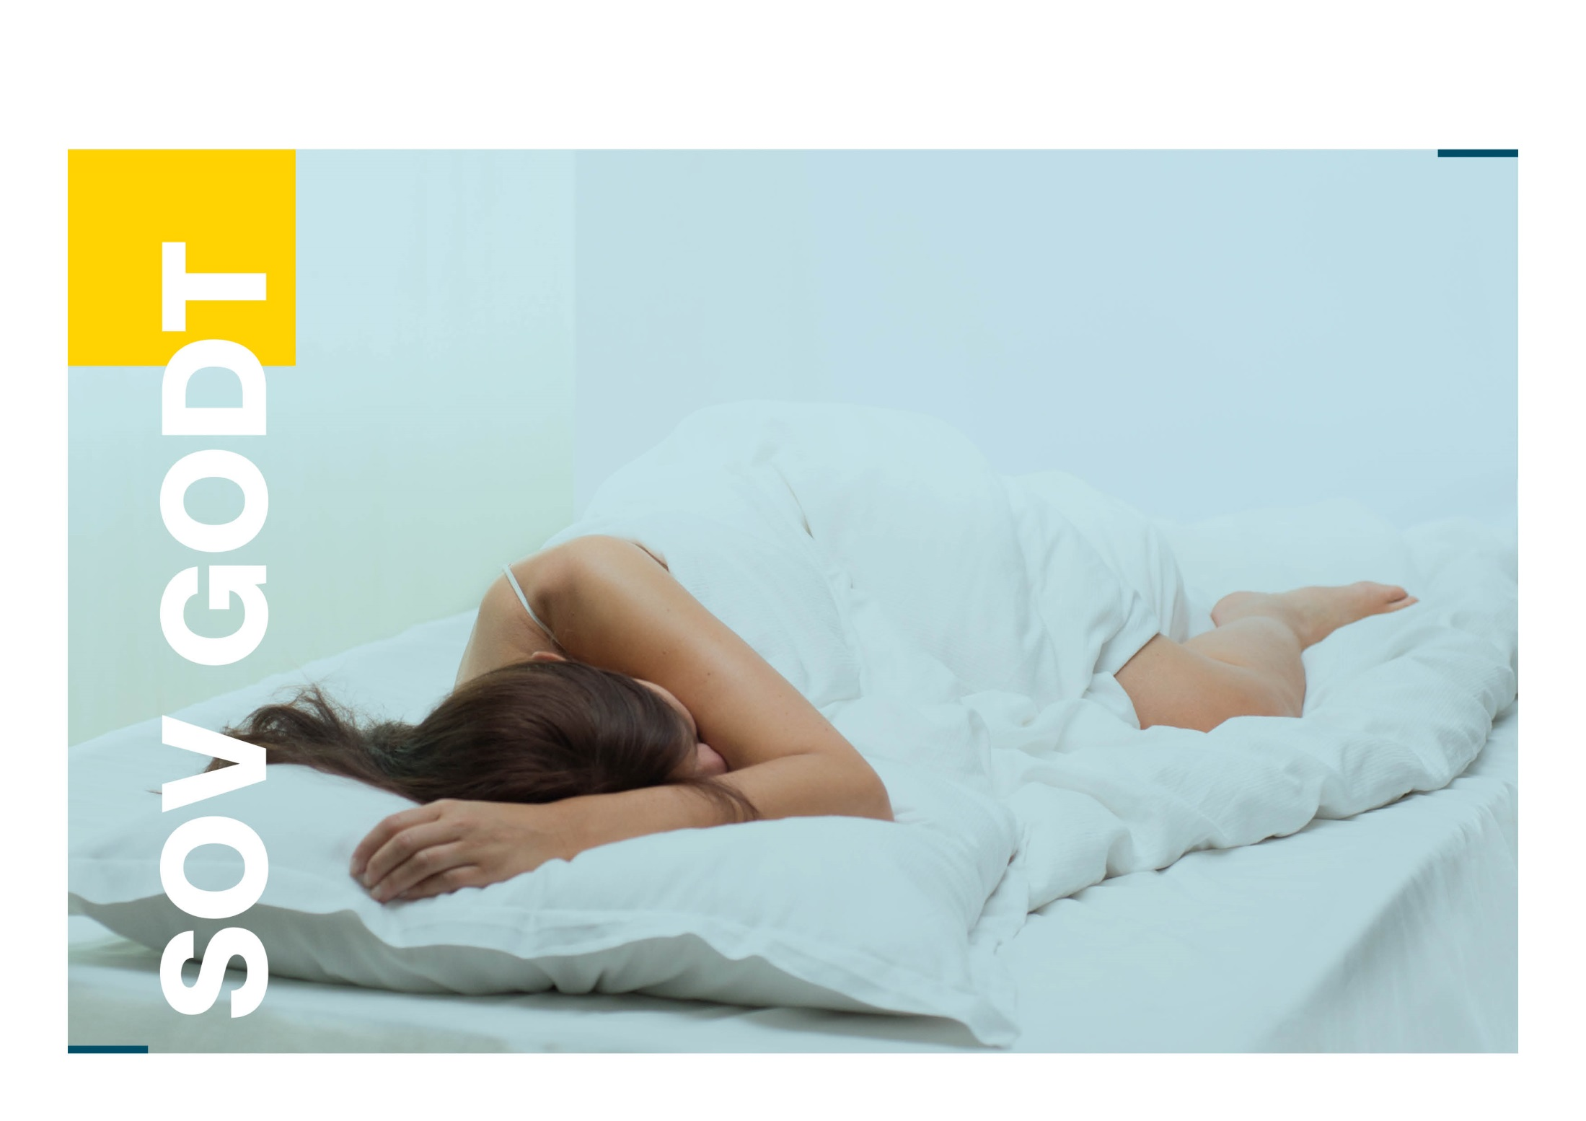
Lykke til!
Notes:
Avslutt kurset med å si at det er fint om deltakerne setter seg på en ny plass neste kursdag. Dette vil skape større variasjon på hvem du blir sittende og snakke med under par-/gruppeoppgaver, og kan gi deltakerne større innsikt. Det er samtidig en måte å utfordre vanene våre på.

Slide 20

KURSDAG 2
KURSDAG 2
Notes:
Velkommen tilbake til kursdag 2.

Slide 21
Hvordan har det vært å fylle ut søvndagboka?
1
Notes:
Lysbildet kan brukes som et utgangspunkt for å aktivere kursdeltakerne og legge grunnlag for erfaringsutveksling.
Gjerne i smågrupper eller to og to, for deretter å dele i plenum.
Hva slags erfaringer folk har hatt med søvndagboka? Hva gikk greit, hva var ev. mindre greit? Noen aha-opplevelser?

Slide 22
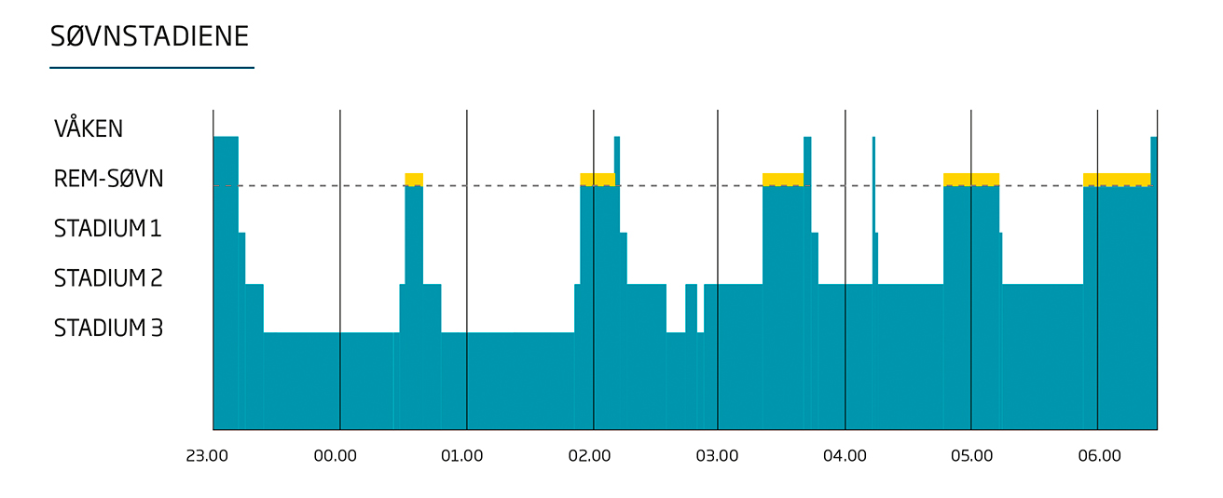
Søvnstadier
1: døsighet / 2: lett søvn / 3: dyp søvn / REM-søvn
1
Notes:
Dette er et «hypnogram» som viser hvordan vi veksler mellom søvnstadiene ila. natta. Når vi sover går vi gjennom fem ulike søvnstadier: stadium 1, 2, 3 og REM-søvn (REM = rapid eye movement) (markert i gult). De veksler natta gjennom i sykluser på ca. 90 minutters varighet. Perioden fra slutten av en REM-periode til slutten av neste REM-periode kalles en søvnsyklus. En normal nattesøvn består av fire til seks slike sykluser.
Det kan være særlig nyttig å bruke figuren for å illustrere at vi får mest av den dype søvnen tidlig på natta/de tre første timene. Den er viktigst for at vi skal føle oss uthvilte og fungere godt dagen etter. I tillegg viser figuren at det er helt normalt med korte oppvåkninger i løpet av natta. Alle søvnstadiene er viktige.
Grunnlaget for inndelingen i søvnstadiene er målinger av hjernens aktivitet ved hjelp av elektroder når vi sover. Musklene er på sitt mest avslappede under REM-søvn, men hjerneaktiviteten ligner mye på den som er i våken tilstand. De fleste og de lengste drømmene finnes i REM-søvn (visuelle bildene), men drømmer finnes også i andre søvnstadier. Det er helt normalt å våkne opp fra REM-søvn et par ganger i løpet av natta. Som regel er disse oppvåkningene kortvarige og merkes knapt, men for noen kan slike oppvåkninger være plagsomme, og de kan ha vansker med å sovne igjen.
Stadium 3 kalles dyp søvn og er det viktigste for at vi skal føle oss uthvilte og fungere bra dagen etter. Den dypeste søvnen/stadium har vi mest av de tre første timene av natta. Mengden med dyp søvn, dvs. kvaliteten på søvnen, er vel så viktig som antall timer man sover.
Måling av søvn
Bruk av søvnmålere for å monitorere søvn er ikke anbefalt. Begrunnelsen er todelt; 1) målerne som er på markedet i dag er ikke nøyaktige nok for dag-til-dag-monitorering; 2) selv en nøyaktig måler vil kunne gi mer ulempe enn nytte. Pulsklokker, evt ring, baserer sine målinger på puls og bevegelse, mens gullstandarden for måling av søvn (PSG) inkluderer flere sensorer som måler bl.a. hjernens aktivitet (EEG), øyebevegelser og muskelaktivitet (EMG). Enkelt sagt kan man si at søvn er et fenomen som foregår i hjernen, og ikke noe som kan måles på håndleddet. Slike målinger vil i mange tilfeller kunne føre til økt stress og bekymring hos den enkelte. Forsøk å få deltakerne til å legge bort dette i kurset, og heller stole på hvordan det faktisk kjennes i egen kropp.

Slide 23
SØVN REGULERES AV TRE FORHOLD
Døgnrytme vår indre biologiske klokke
Oppbygget søvnbehov antallet timer siden vi sov
Vaner og atferd det vi gjør i løpet av dagen og før vi legger oss
1
Notes:
Disse tre forholdene regulerer til sammen både dybden og varigheten på søvnen vår. Ta en rask gjennomgang - da det kommer egne slides på hvert punkt.
Søvnen følger en døgnrytme (1) som styres av en biologisk klokke i hjernen, en slags indre klokke. Men døgnrytmen vår må likevel justeres litt hver dag, og dette gjøres hovedsakelig via lys. Man bør være ute å få minst en halvtime dagslys hver dag. Tidspunktet for når man blir eksponert for lyset avgjør i hvilken retning døgnrytmen vår påvirkes. Det generelle rådet er at man bør få lys tidlig på dagen. *
Søvnbehovet (2) må bygges opp. Hvor mye dyp søvn man får bestemmes først og fremst av hvor lenge det er siden du sov sist (f.eks. vært på nattevakt- sover tungt).
Vi har vaner og atferd (3) som både kan fremme eller hemme søvnen vår. F.eks. kaffedrikking og fysisk aktivitet. «Søvnhygiene-rådene» skal vi skal se nærmere på etter hvert. Man kan legge til rette for god søvn gjennom hele døgnet. Vaner og atferd har både betydning for hvordan og når vi sover.
*Det aller beste virkemiddelet mot søvnige morgener, er å justere døgnrytmen. Grad av våkenhet om morgenen har mye med døgnrytmen vår å gjøre. A-mennesker våkner lett, mens B-menneskene er trette. For å justere døgnrytmen, er det spesielt en ting som virker:
For å lettere våkne om morgenen vil lys, enten dagslys eller lyskaster/lampe, rett etter man har våknet, hjelpe. Hjernen lures dermed til å tro at dagen gryr, og produksjonen av søvnhormonet melatonin reduseres.

Slide 24

1. Døgnrytme
Kroppens indre biologiske klokke
Reguleres av dagslys
Minst en halvtime lys hver dag – helst dagslys
Notes:
Søvnen følger en døgnrytme som styres av en biologisk klokke i hjernen, den fungerer som en slags indre klokke.
Døgnrytmen reguleres blant annet av dagslys. Man er mest trøtt midt på natta, uansett hvor mye man har sovet dagen før. Den delen i hjernen som styrer døgnrytmen har direkte forbindelse med øyets netthinne. Lysets effekt på døgnrytmen går gjennom denne forbindelsen. Døgnrytmen må justeres hver dag, og dette gjøres hovedsakelig via lys. Man bør derfor være minst en halvtime ute i dagslys hver dag. (Tidspunktet avgjør imidlertid hvilken retning døgnrytmen påvirkes. Lys gitt før sengetid forskyver døgnrytmen til et senere tidspunkt, med det resultat at man sover lengre om morgenen. Lys gitt etter man har våknet skyver døgnrytmen motsatt og vil kunne gjøre at man våkner tidligere neste dag.) Et generelt er råd er at man bør få lys tidlig på dagen.
Det er døgnrytmen som avgjør hvor mange timer man sover, og hvor trett man er når man legger seg. Søvnlengden varierer derfor etter når på døgnet man legger seg, nesten helt uavhengig av hvor lenge man har vært våken.
Søvnen fungerer best når vi legger oss og står opp til omtrent samme tid hver dag. I tillegg til dagslys vil dette bidra til å bevare en god døgnrytme.

Slide 25
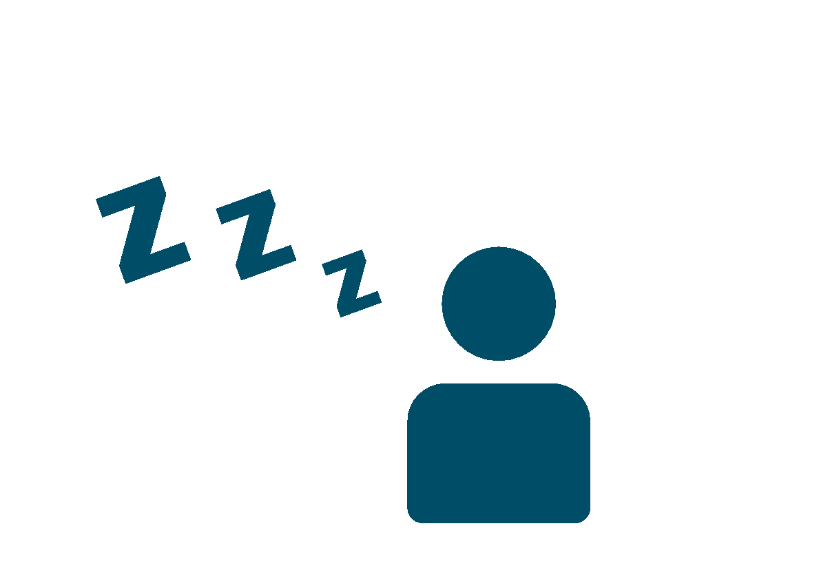
2. Oppbygget søvnbehov/søvntrykk
Søvnbehovet bygger seg opp mens du er våken
Søvnen blir dypere jo lenger det er siden du sov sist
Søvnbehovet varierer fra person til person
Notes:
Søvnbehovet må bygges opp. Hvor mye dyp søvn man får bestemmes først og fremst av hvor lenge det er siden du sov sist (f.eks. vært på nattevakt- sover tungt).
Oppbygget søvnbehov er viktig å forstå for de som strever med søvnen. Det er forklaringen på hvorfor det ikke er noen god ide å sove på dagtid* eller sove veldig lenge i helgene. (Unntaket er en liten «powernap» på maks. 20 min per dag, helst tidlig på dagen, i hvert fall før kl. 14.00).
Søvnbehovet avhenger av hvor lenge det er siden man sov. Det er altså antall timer i våken tilstand som bestemmer hvor dypt man sover. Søvnbehovet bygger
seg opp mens man er våken, og søvnen blir dypere jo lenger det er siden man sov sist. Underskudd på søvn fremkaller en kompensatorisk økning i dybden og
varigheten av søvnen.
Søvnbehovet varierer fra person til person. Det er derfor viktig ikke å vurdere søvnen ut fra hvor mange timer en enkelt person sover. Kvaliteten på søvnen er vel så viktig som antall timer. Som hovedregel gjelder det at hvis man er uthvilt på dagtid, har man fått tilstrekkelig med søvn.

Slide 26

3. Vaner og atferd
Fremmer eller hemmer søvn
Søvnhygiene
av gresk hygieinios = sunn, dvs. atferd som forebygger sykdom
f.eks. å ikke bruke skjerm i senga
Notes:
I tillegg til døgnrytmen og oppbygget søvnbehov, har vaner og atferd betydning for hvordan og når vi sover. Vaner og atferd som kan fremme søvn handler i gjerne om det vi også kaller «søvnhygieneråd», eller råd for gode søvnvaner. Man kan legge til rette for god søvn gjennom hele døgnet: Stå opp til samme tid hver dag, sørge for minst en halvtimes dagslys på formiddagen, være fysisk aktiv, avslutte kaffedrikking på ettermiddagen, spise et lett måltid og roe ned på kveldstid, ha det skjermfritt og sovevennlig på soverommet. Alt dette er generelle råd som kan legge til rette for god søvn.
Vi skal snakke mer om gode søvnvaner på kursdag 2.
F.eks. å ikke bruke skjerm på senga - det er god søvnhygiene

Slide 27
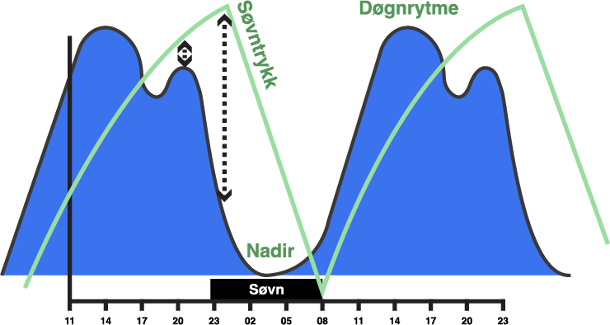
HVA REGULERER SØVN?
Notes:
Søvntrykket (homeostatisk faktor) starter sin oppbygging allerede når vi står opp. Det stiger for hver våkne time og jo lengre vi er våkne og aktive, jo større søvntrykk bygger vi opp. Dersom vi legger søvnen i samsvar med døgnrytmen vår, altså står opp når døgnrytmen er oppadstigende, vil søvntrykket (grønn linje) bygge seg opp i takt med at døgnrytmen (blått felt) stiger. Dersom vi legger oss i takt med at døgnrytmen vår er nedadstigende vil vi ha stor avstand mellom søvntrykk og døgnrytme og dermed ha stor mulighet for å sovne. Nadir (døgnrytmens bunnpunkt finner du ca. 2 timer før døgnrytmen begynner å stige igjen). Søvn påvirker søvntykket vårt og dersom du tar deg en blund på ettermiddagen vil dette påvirke hvor stor avstand det er mellom søvntrykk og døgnytme når du skal legge deg og vil kunne skape vansker med søvnen. Det er tillatt med en powernap før kl 14 og denne må ikke overskride 20 minutter.

Slide 28
Søvnrestriksjon
1
Notes:
Søvnrestriksjon kan være krevende å gjennomføre, men er også svært effektivt. For deltakere som ønsker å gjennomføre denne metoden vil det være behov for individuell oppfølging underveis og i etterkant av søvnkurset.
Mange med dårlig søvn kompenserer med å tilbringe lang tid i sengen, i håp om å få sove, og i alle fall få noe hvile. Det er ikke uvanlig at de som sover rundt fem timer per natt ligger i sengen i 9-10 timer. Dette regnes som en mulig forklaring på hvorfor søvnvanskene vedvarer. Søvnrestriksjon tar sikte på å redusere tiden i sengen, til den tiden man reelt sover. Man benytter søvndagbok til å regne ut søvnlengden. Det anbefales at tiden i sengen aldri reduseres til under fem timer. Hvis den utregnede søvnlengden per natt er på 5,5 timer, begrenses tid i sengen til 5,5 timer. I samhandling med kurslederen vil deltakeren kunne bestemme seg for når han/hun ønsker å stå opp om morgenen, og deretter regner man seg tilbake til tidspunkt for sengetid, f.eks. legge seg kl. 01.30 og stå opp kl. 07. Tiden man får oppholde seg i sengen justeres fra uke til uke basert på endringer i en parameter som kalles søvneffektiviteten (total søvnlengde dividert på tid i sengen, oppgitt i prosent). En søvneffektivitet på 50 % betyr at man er våken halvparten av tiden man er i sengen. Ved behandling med søvnrestriksjon vil man ved en søvneffektivitet på over 85 % øke tiden i sengen, mens hvis verdien er under 85 % fortsetter man uendret. Økningen i tid i sengen er gjerne 15 minutter, noe som betyr sengetid kl. 01.15 i eksempelet over. I oppfølgningen benyttes søvndagbøker. Behandlingen kan være krevende å gjennomføre. Ofte forverres søvnen initialt, før bedring inntrer. Det er viktig å forberede deltakerne på dette. Behandlingsresultatene av søvnrestriksjon på nivå med resultatene fra stimuluskontroll, det vil si at rundt 80 % av pasientene rapporterer bedre søvn etter endt behandling.

Slide 29
HVORDAN REGNE UT SØVNTID?
Finn fram søvndagboka
Summer søvntid (tiden du faktisk har sovet per natt)
Del summert søvntid på antall dager
Eks.
Søvntid gjennom to uker:
5,5 + 6 + 3,5 + 5 + 7 + 8,5 + 5 + 4,5 + 5 + 6,5 + 7 + 3 + 5,5 + 6 = 78
Del dette på 14 dager for å finne gjennomsnittet:
78 : 14 = 5,6
Notes:
Det er viktig å få deltakerne til å forstå hvordan de regner ut søvntid.

Slide 30
Beregning av søvnvindu
Gjennomsnittlig søvntid per natt: 5,6
Ønsket oppvåkningstid: kl. 07.00
Begrense tid i sengen: 5 timer og 35 minutter
Leggetid: 01.25
SØVNVINDU: 01.25-07.00
Notes:
Det er lurt å gi et konkret eksempel på hvordan man går frem for å finne sitt “søvnvindu”.
Husk
Stå på, ha et aktivitetsprogram, søvnkvaliteten vil forbedres over tid. Med dette menes å finne en rolig aktivitet du kan gjøre når du skal holde deg våken. F.eks. puslespill, strikking, bok etc.
Ta en runde med individuelle tilpasninger mtp søvnrestriksjon (sett av ca. 20 min).

Slide 31
Stimuluskontroll
1
Notes:
Stimuluskontroll kalles også for miljøkontroll. Det går ut på å korrigere uheldig «søvnatferd» og å styrke assosiasjonen mellom søvn og seng.
For dem som stort sett sover godt, er de stimuliene de utsettes for ved sengetid forbundet med avslapning og ro, og sengen og soverommet er assosiert med søvn. For dem som har utviklet søvnproblemer er de samme stimuliene forbundet med aktivering, og sengen og soverommet kan utløse våkenhet, bekymring og frustrasjon.
Stimuluskontroll handler om å utvikle nye søvnvaner som øker sjansen for at man sovner og forblir i søvnen. Det er viktig å sette av god tid på forklare prinsippene i stimuluskontroll og bevisstgjøre deltakerne på at metoden kan være krevende i starten.

Slide 32

Stimuluskontroll
Legg deg og stå opp til fast tid (ditt søvnvindu)
Stå opp etter 30 minutter om du ikke får sove
Gå ut av rommet
Gjenta om nødvendig
Sengen skal ikke brukes til andre aktiviteter
Hjelp hjernen å forstå at seng = søvn
Notes:
Det er viktig å legge seg for å sove først når man kjenner seg trøtt. Mange som sliter med søvnproblemer går veldig tidlig til sengs i håp om å få nok søvn. Resultatet blir da gjerne at de tilbringer mange timer i sengen, selv om de bare får sove noen få timer. Ved stimuluskontroll er det viktig å vente til man er skikkelig søvnig. Da øker sjansen for at man sovner ganske raskt.
Får man ikke sove innen 15-30 minutter, skal man stå opp, forlate soverommet og legge seg igjen først når man er søvnig. Dette skal også gjøres dersom man våkner i løpet av natta. Da er det viktig at man ikke utsetter seg for sterkt lys, spiser eller ser på TV eller andre skjermer. Det kan være lurt å gjøre noe litt kjedelig, som ikke krever for mye oppmerksomhet, som å kikke i en ikke altfor spennende bok.
Sengen skal ikke brukes til andre aktiviteter enn søvn (unntaket er sex). Dvs. f.eks. ikke se på TV, snakke i telefonen eller arbeide i sengen.
Det er viktig at man stiller vekkerklokken og står opp til samme tid hver morgen, uansett hvor mye man har sovet i løpet av natta. Det hjelper kroppen å etablere en fast døgnrytme. Unngå å sove på dagtid (unntaket er en powernap på 15-20 min. før kl. 14.00 dersom man har hatt en spesiell dårlig natt og er svært påvirket av dette dagen etter).
(Stimuluskontroll er en krevende, men veldig effektiv behandlingsmetode. Den kombineres vanligvis med søvnrestriksjon. Vær oppmerksom på at mange kan oppleve en forverring av søvnen de første 1-2 ukene. Dette kan føre til frustrasjon og bekymring over å ikke få nok søvn. Det er viktig å gi informasjon om at det kan ta noe tid før behandlingen har effekt. Man kan ikke forvente særlig bedring før etter en uke eller to, og man skal derfor ikke gi opp for tidlig! Det er viktig å holde seg til programmet over litt tid. )

Slide 33
Hjemmeoppgaver
Søvnrestriksjon
Stimuluskontroll
Fyll ut skjemaet Søvnhygiene
1

Slide 34
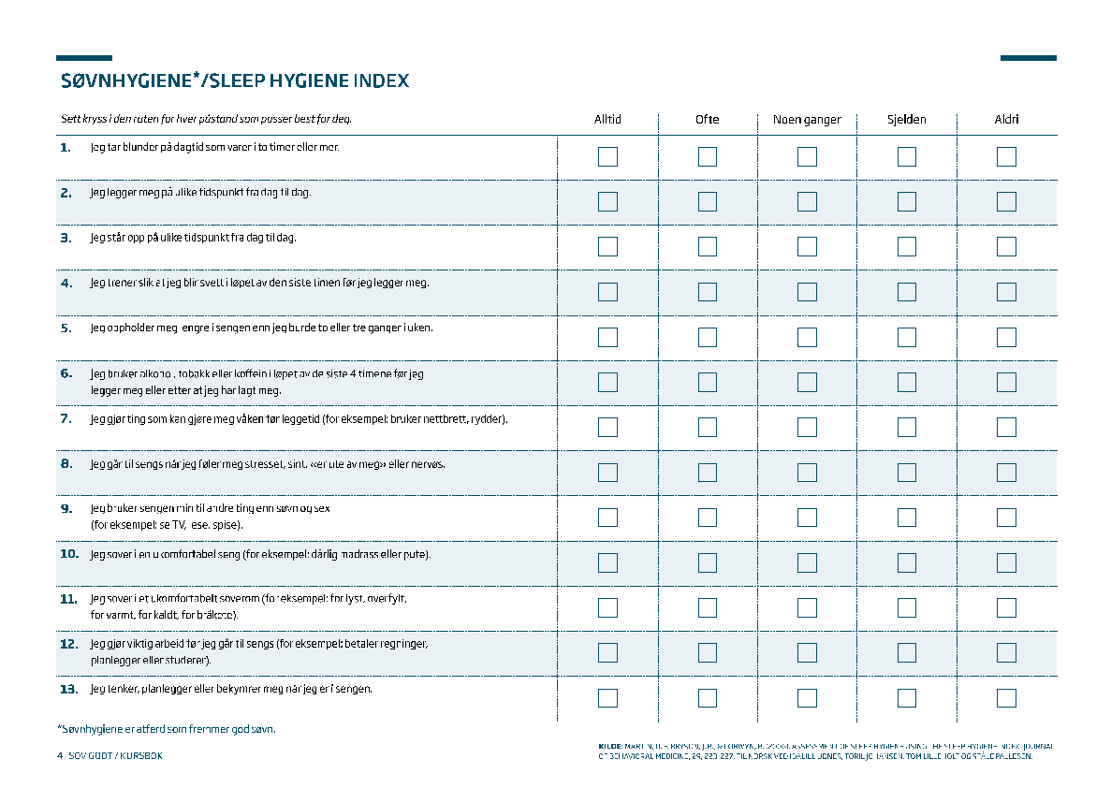
Søvnhygiene
Notes:
Neste kursdag er temaet søvnvaner. Deltakerne skal derfor fylle ut skjemaet Søvnhygiene/Sleep Hygiene Index til neste kursdag. Denne finner de i Søvnkursboka. Den er også vedlagt i Søvnmanualen.

Slide 35
Lykke til!

Slide 36
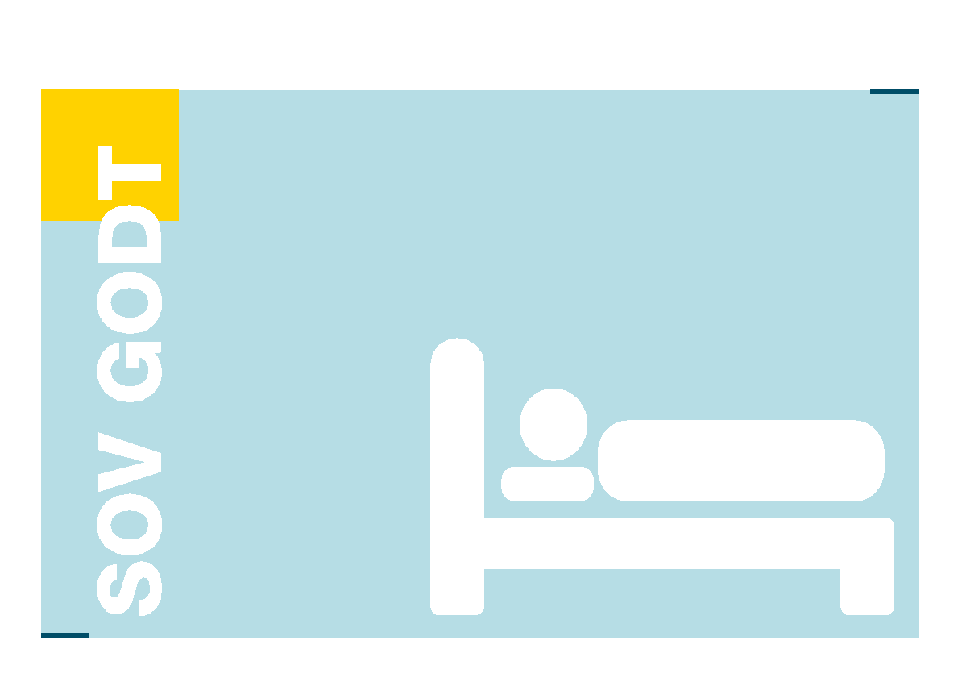
KURSDAG 3
KURSDAG 3

Slide 37
Hvordan har uka med søvnrestriksjon gått?
1
Notes:
Lysbildet kan brukes som et utgangspunkt for å aktivere kursdeltakerne og legge grunnlag for erfaringsutveksling.
Gjerne i smågrupper/ 2&2 først, for deretter å ta dette inn i plenum.

Slide 38
Gode søvnvaner
1
Notes:
Dagens temaer er 1) Gode søvnvaner og 2) Søvnrestriksjon
Gode søvnvaner (1) er råd alle bør følge for å lage så gode betingelser for god søvn som mulig, men folk har ulike utfordringer, så
enkelte råd vil nok være viktigere enn andre.
Snakke litt om endring av vaner.
Einstein - Det er galskap å gjøre det samme om og om igjen, og forvente et annet resultat.
Det er ikke tilstrekkelig å delta på et kurs, vil du ha endring krever det også at du gjør noe annerledes.

Slide 39
Gode råd for bedre søvn
Stå opp til samme tid hver dag
Ikke ha klokke synlig på soverommet
Trening er bra, men avslutt i god tid før leggetid
Begrens inntak av koffeinholdig drikke (anbefalingen for kaffe er ni timer før leggetid dersom det ikke skal påvirke søvnen din)
Notes:
Råd for gode søvnvaner (også kalt søvnhygiene) handler om å gjøre mer av det som fremmer søvnen vår og å unngå atferd som hemmer søvnen. (Noen av rådene er særlig nyttige for å opprettholde en god døgnrytme, mens andre er spesielt rettet mot å bygge opp søvnbehovet eller styrke søvnkvaliteten.)
Det er mange råd, og husk at ingen regel uten unntak. Søvnhygieneråd alene har relativt dårlig effekt for søvnløshet, men sammen med de andre komponentene i kurset er også dette viktig å “rydde opp i” hos den enkelte. Noen råd vil være viktigere enn andre for den enkelte, avhengig av utgangspunkt og mulighetsrom.
Ikke sove ut i helgene
Ikke følge med på klokka hele tiden (stress - stresshormon (kortisol)/aktivering)
Fysisk aktivitet er bra for søvn, men helst ikke siste 2 timer før du legger deg (husk at fysisk aktivitet er positivt for søvnen vår, men for sent på kvelden kan det føre til en økt aktivering, som vanskeliggjør/hemmer søvn)
Begrens inntak av kaffe, te (også grønn te), battery, red-bull + andre energidrikker med koffein utover dagen (6 timer halveringstid). Er man ekstra sensitiv anbefales enda tidligere. Koffein binder seg til (bl.a.) adonosin og blokkerer for søvntrykk (og påvirker direkte søvntrykk). Dersom kaffe ikke skal påvirke søvnen i det hele tatt bær man avslutte inntak 9 timer før man planlegger å sove. Vær oppmerksom på at såkalte energidrikker inneholder ofte mer koffein enn kaffe.
Det å følge disse rådene kan virke litt kjedelig. Normaliser at det kan være vanskelig å endre vaner. En del har antakeligvis erfaring med endringsarbeid allerede, f.eks. endring i kosthold, trening eller tobakk. Endring i søvnvaner er som andre endringsprosesser; det krever motivasjon, forståelse og litt viljestyrke.
ADENOSIN: Adenosin er en nevrotransmitter som gir følelse av trøtthet. Når vi i løpet av dagen merker mer trøtthet så skyldes det at nivået av adenosin øker. Jo lengre vi er våkne og jo mer energi vi bruker, jo mer øker nivået av adenosin i hjernen og vi blir trøttere. Når vi sover fjernes adenosin. Hvis vi sover lite, kan det føre til at ikke alt adenosinet fjernes, og vi føler oss derfor trøtt dagen etter. Når vi drikker kaffe vil koffein blokkere og utkonkurrere adenosin på de reseptorene der adenosin normalt sitter. Dette gir en midlertidig reduksjon av den dempende og søvndyssende effekten av adenosinet, og vi føler oss derfor mer våken.

Slide 40

Gode råd for bedre søvn forts.
Unngå bruk av skjerm i senga
Alkohol og nikotin forstyrrer søvnen
Ro ned før sengetid, kaldt og mørkt soverom
Få minst 30 minutter med dagslys tidlig på dagen
Begrens soving på dagen (maks 20 min)
Notes:
Unngå lys fra skjermer (pc, smarttelefon, nettbrett) før leggetid. Du kan også gjerne snakke om hva det er vi eksponerer oss for gjennom skjerm, og hvordan det kan være med å påvirke oss mtp søvn.
Mange bruker alkohol som hjelp for å sove. Det kan være man sovner raskere, men kvaliteten på søvnen blir dårligere. Alkoholen forstyrrer dypsøvnen og man blir dermed mindre uthvilt på dagtid.
Være utendørs i dagslys 30 min hver dag – det er viktig for døgnrytmen (husk søvnen følger en indre biologisk klokke)
Begrens soving på dagen, maks 20 minutt om det ikke er til å unngå. Sover man lenger, risikerer man å komme i dyp søvn. Vis gjerne figuren om søvntrykk for å illustrere hvorfor søvn på dagtid bør unngås.
Mot slutten av denne gjennomgangen kan det være fint å ta en runde hvor alle sier en vane de skal jobbe med den kommende uka.

Slide 41
Oppfølging søvnrestriksjon
1
Notes:
Gå gjennom søvndagboka di, og regn ut søvneffektivitet for siste 7 dager.

Slide 42
REGNE UT SØVNEFFEKTIVITET
Søvntid
Tid i sengen
x 100 %
6
9
Eks.
God søvneffektivitet: 85 % eller mer
x 100 %
Notes:
Søvneffektivitet over 85 % regnes som bra og søvneffektivitet mindre enn 85 % regnes som for liten. Målsettingen med behandlingen for insomni er å øke søvneffektiviteten slik at den er over 85 %.
Runde med søvnrestriksjon og justering.
Ved søvneffektivitet over 85 %, legges det på 15 min på leggetidspunkt. Ved søvneffektivitet lavere enn 85 %, beholdes samme søvnvindu.

Slide 43
Eksempel på å øke søvntid
Behandlings-uke | Søvnrestriksjon | Søvneffektivitet | Legge til / Stabilisere / Trekke fra
1 | 5 t og 30 min | 73 % | Stabilisere (fortsette)
2 | 5 t og 30 min | 86 % | Legg til 15 minutter
3 | 5 t og 45 min | 80 % | Stabilisere
4 | 5 t og 45 min | 90 % | Legge til 15 minutter
5 | 6 t | 85 % | Legge til 15 minutter
6 | 6 t og 15 min | 75 % | Stabilisere
7 | 6 t og 15 min | 86 % | Legge til 15 min
Notes:
*Eksempel på gjennomføring av søvnrestriksjon.

Slide 44
VED MANGLENDE BEHANDLINGSEFFEKT
Har jeg holdt på søvnrestriksjonen alle dager?
Har jeg fullført stimuluskontroll?
Har jeg evaluert søvnhygienen min? Inntak av koffein, alkohol?
Har jeg begynt med avspenningsøvelser?
Får jeg nok fysisk aktivitet på dagtid?
Roer jeg ned mot kvelden?
Får jeg nok dagslys tidlig på dagen?
Senke belysningen om kvelden, unngå lys ved oppvåkning
Notes:
Dette kan være fint å snakke rundt; skal du ha effekt av søvnrestriksjon, er det viktig at man følger opp slik anbefalingene sier. Ved manglende effekt, ta en sjekk med deltaker gjennom disse spørsmålene.

Slide 45
Hjemmeoppgaver
Søvnrestriksjon
Skjemaet Negative antakelser om søvn
1
Notes:
Deltakerne skal fortsette med utfylling av søvndagbok. Oppfordre dem til å ta omlegging av vaner på alvor. Samt fylle ut skjema Negative antakelser om søvn i Min søvnbok, dette er en forberedelse til tema på neste kursdag.

Slide 46
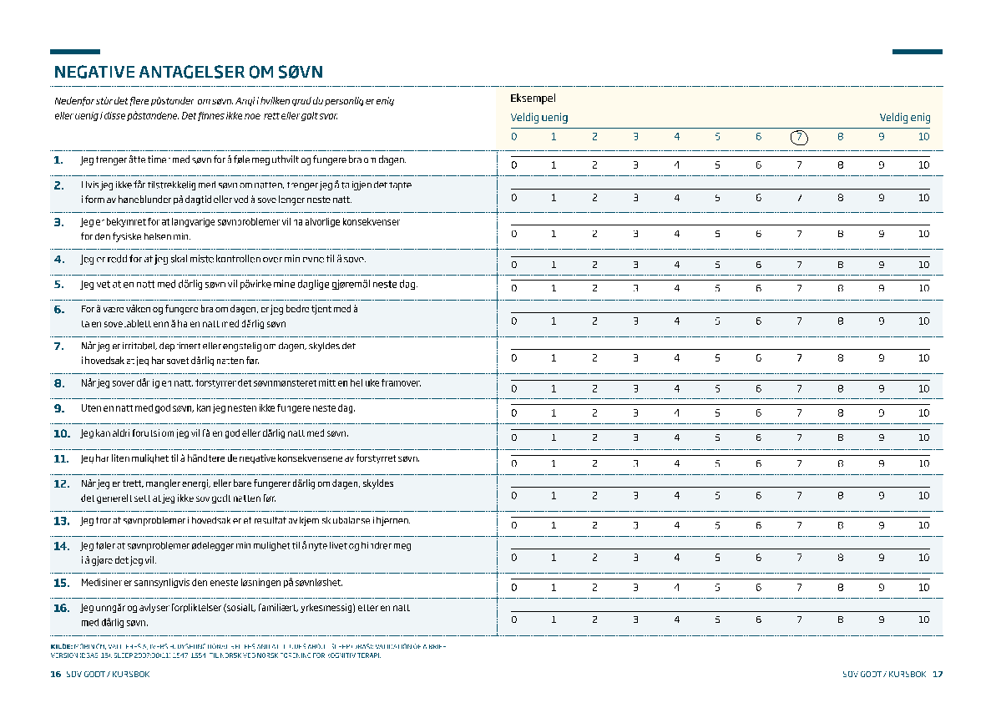
Negative antakelser om søvn
Notes:
Hjemmeoppgave til neste gang er utfylling av skjemaet «Negative antakelser om søvn» i kursboka. Den ligger også som vedlegg i Kursmanualen. Skjemaet fungerer som en forberedelse til neste kursdag, hvor det skal dreie seg om hvordan våre holdninger til søvn faktisk påvirker søvnen i enten negativ eller positiv retning, og hva vi kan gjøre for å påvirke dette kognitivt.
Mer om Negative antakelser om søvn: Flere av deltakerne på søvnkurs vil antakeligvis ha negative tanker og antakelser som bidrar til å opprettholde søvnproblemene deres. De har f eks gjerne urealistiske oppfatninger av hvor mange timer søvn de egentlig trenger («jeg MÅ sove MINST 7 timer for å fungere dagen etter») og også urealistiske negative forventninger om negative konsekvenser av søvnproblemene (eks: «når jeg er engstelig og irritert om dagen, skyldes dette at jeg sover dårlig» og «når jeg sover dårlig en natt, blir søvnen min forstyrret hele resten av uka»)
Skjemaet kan være med å identifisere negative tanker og bekymringstanker omkring søvn. Det kan være bevisstgjørende og samtidig en introduksjon til å snakke mer om hvordan våre holdninger til søvn påvirker søvnen i enten negativ eller positiv retning.
Neste skritt vil være å forsøke å påvirke de negative tankene. Deltakerne skal utfordre de negative og uhensiktsmessige tankene og erstatte dem med mer realistiske og hensiktsmessige tanker (kognitiv atferdsterapi). Dette kan gjøres ved hjelp av skjemaet Utfordre negative tanker om søvn (vedlegg i søvnmanualen og i deltakernes søvnbok.) Det er et hjelpemiddel for å finne mer nyanserte og konstruktive tanker. Utfordre negative tanker om søvn blir introdusert på kursdag 3.

Slide 47
Lykke til!

Slide 48
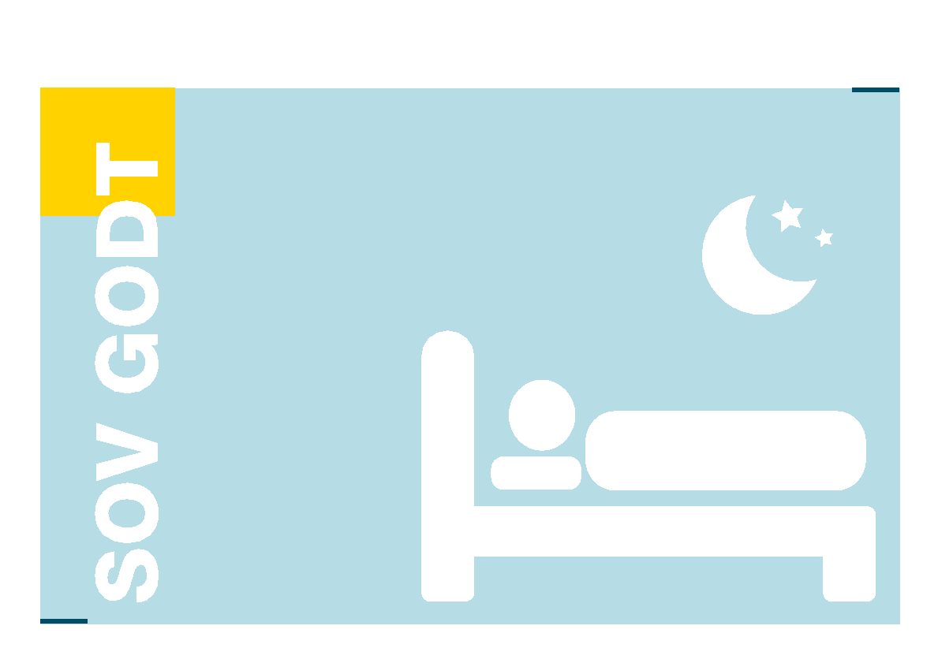
KURSDAG 4

Slide 49
Hvordan har den siste uka vært?
1
Notes:
Start med en runde over nye erfaringer i uka som har gått, gjerne snakk 2 og 2 før man summerer opp i plenum. Hvordan gikk det med omlegging av de nye vanene? Fikk de det til? Har de merket noen effekt på søvnen?

Slide 50
Holdninger til søvn
1
Notes:
Dagens hovedtema er holdninger til søvn

Slide 51
Holdninger til søvn
Realistiske forventninger til søvn og søvnlengde
Akseptere at søvnen varierer
Forstå at søvnproblemene ikke trenger å ødelegge neste dag
Forsøk å la søvnen ta litt mindre plass i livet!
Notes:
Kognitive teknikker kan dempe stressende tanker som motvirker søvnen. Det kan både dreie seg om tanker og bekymringer som ikke er relatert til søvn og tanker og bekymringer som er direkte relatert til søvn, f.eks. urealistiske, negative tanker om konsekvenser av manglende søvn.
Flere av kursdeltakerne har antakeligvis urealistiske oppfatninger av hvor mange timer med søvn de faktisk trenger og hvor lenge de sover. De har antakeligvis også urealistiske forventninger om negative konsekvenser av søvnproblemene sine. Noen har en tendens til å se nesten alle negative hendelser på dagtid i sammenheng med søvnproblemene.
Ligger man for eksempel og tenker at «nå MÅ jeg sove!» og man ikke får sove, vil det føre til frustrasjon, som i neste omgang gjør kroppen aktivert. Og når kroppen er aktivert og full av stress-hormoner, er det umulig å sovne. Fordi de negative tankene man har om søvn er med på å opprettholde søvnproblemene, kan det være til hjelp å utfordre de negative og uhensiktsmessige tankene og erstatte dem med mer realistiske tanker («korrigere»).
Hensikten er at kursdeltakerne skal forsøke å la søvnen ta litt mindre plass i livet, i hvert fall betydningen av den, og å bekymre seg mindre.

Slide 52
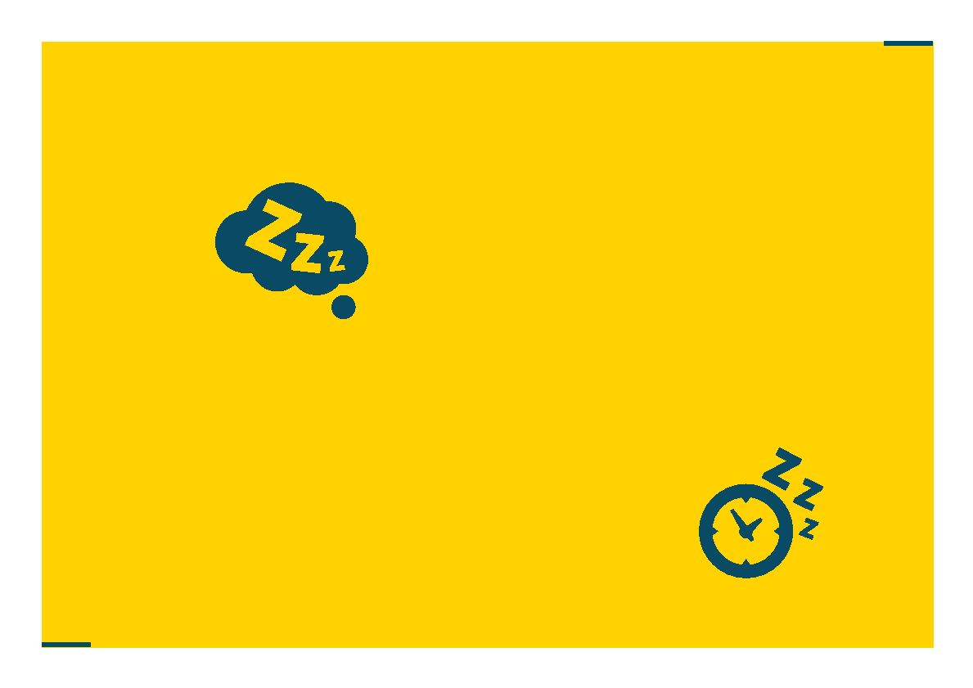
Negative automatiske tanker
1
Notes:
Skjemaet Negative antakelser om søvn som deltakerne har hatt som hjemmeoppgave er først og fremst ment å være bevisstgjørende. Du kan ev. gå gjennom skjemaet.
Dersom du som kursleder er fortrolige med å bruke ABC-modellen, kan ABC-modellen også være nyttig for å identifisere automatiske tanker og antakelser i
(se vedlegg i Kursmanualen). Mange er ikke bevisst hvilke negative tanker som dukker opp om natta, og det kan være lurt å bruke litt tid på å identifisere disse. Det kan være fint å eksemplifisere ABC (D)-modellen ved å tegne på en flip-over/tavle og få deltakerne til å komme med eksempler.
I tillegg til NAT (negative automatiske tanker) kan det være fint å sette noe fokus på grubletanker og bekymringstanker. Presenter gjerne verktøy tilknyttet dette (skrive ned om natta om man er redd for å glemme, bekymringskommode/skuff, bekymringskvarter/bekymringstime - sett av tid på dagtid til bekymringer) o.l.

Slide 53
Tanker som hemmer søvn:
Urealistiske forventninger: Jeg må sove minst sju timer for å fungere godt dagen etter
Tvangspregede tanker: Nå MÅ jeg sove
Overdrivelser: Hver gang jeg sover dårlig, fungerer jeg ikke dagen etter
Katastrofetanker: Søvnløsheten ødelegger livet mitt
Notes:
Kanskje har deltakerne også erfaring med andre «tankefeller»?
Lysbildene som omhandler tanker som hemmer søvn kan du bruke som du ønsker; enten som egne slides hvor du går gjennom tankene, eller at du bruker disse som støtte til overskriften Negative automatiske tanker. Her kan du som kursleder velge hvordan du vil bruke disse.

Slide 54
Tanker som hemmer søvn:
Overgeneraliseringer: Jeg sover alltid dårlig
Svart-hvitt-tenkning: Siden jeg ennå ikke har klart å sovne, blir dette en dårlig natt
Spådommer: Det kommer til å ta minst én time før jeg sovner i natt. Jeg bare vet det
Håpløshet: Jeg kommer aldri til å få sove godt

Slide 55
A
Hendelse
C
Følelse/ Handling
B
Tanke
Konsekvens ( C ) =
Kroppslig reaksjon
Følelse
Handling
D
Alternativ tanke til B

Slide 56
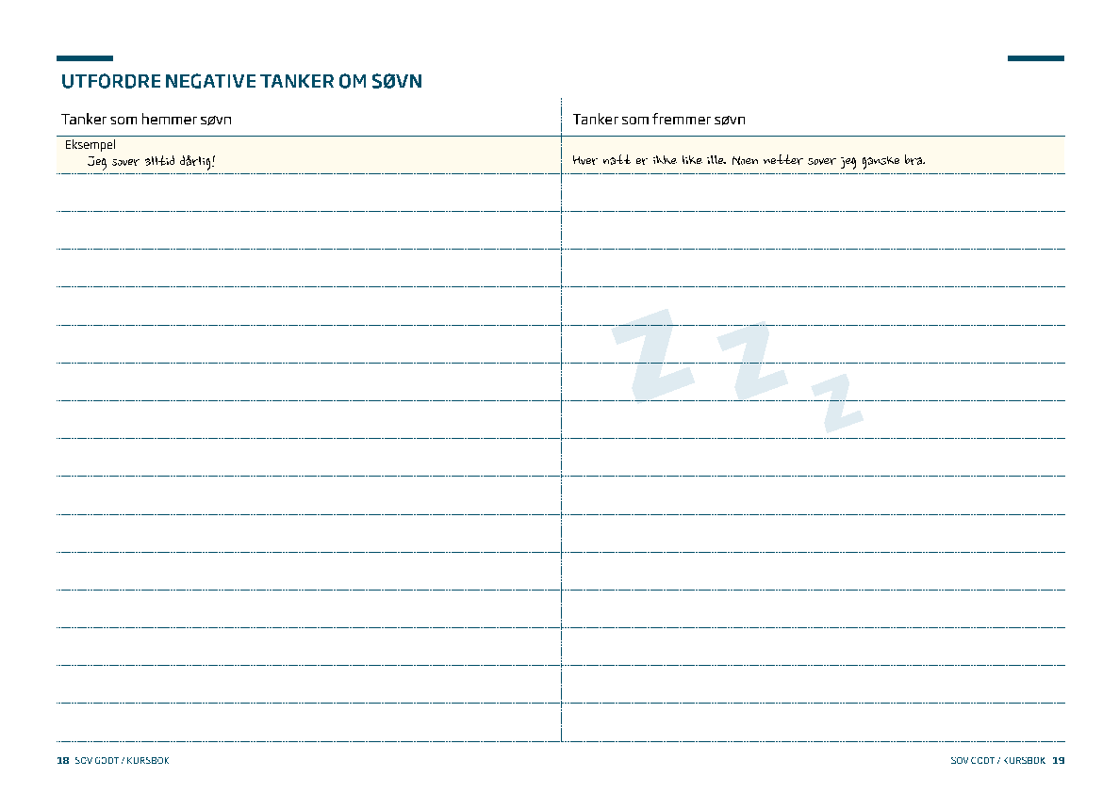
Utfordre negative tanker
Notes:
I arbeidet med å sjekke ut gyldigheten av negative tanker («tankefeller») og finne mer nyanserte og konstruktive tanker, er skjemaet Utfordre negative tanker, som finnes i deltakernes søvnbok, et nyttig hjelpemiddel. Den finnes også som vedlegg i Søvnkursmanualen. Vedlegget er noe mer utfylt, det inneholder forslag til tanker som kan forstyrre søvnen samt noen alternative tanker.
Dette er hjemmeoppgave til neste samling.

Slide 57
Oppfølging søvnrestriksjon
1
Notes:
Som tidligere kursdager - sett nytt søvnvindu.

Slide 58
Hjemmeoppgaver
Søvnrestriksjon
Skjemaet Utfordre negative tanker
1
Notes:
Deltakerne skal fortsette med utfylling av søvndagbok. Oppfordre dem til å ta omlegging av vaner på alvor.

Slide 59
Lykke til!

Slide 60
KURSDAG 5
Notes:
Ønsk velkommen til siste kursdag, og gi gjerne en kort oppsummering på hvor vi er kommet. Understrek at selv om kurset er ved veis ende, gjenstår det sannsynligvis en del jobb videre hos den enkelte, med å videreføre de verktøyene de nå har fått gjennom kurset. Gjerne snakke om endring/endringsprosessen og veien videre.
Dagen er i utgangspunktet nokså åpen, og skal innrettes etter behovet i gruppa.

Slide 61
Hvordan har de siste ukene vært?
1
Notes:
Start med en runde over nye erfaringer i ukene som har gått, gjerne snakk 2 og 2 før man summerer opp i plenum. Hvordan gikk det med omlegging av de nye vanene? Fikk de det til? Har de merket noen effekt på søvnen?

Slide 62
?
1
Notes:
Spør gjerne deltakerne hva de har behov for nå på siste kursdag, og innrett møtet ut fra det om det passer.
Bruk gjerne post-it lapper: Be deltakerne skrive om tema de ønsker å snakke mer om, ev spørsmål/bekymringer/undringer de har, og samle dem inn når det ser ut til at deltakerne er ferdige. Lappene danner utgangspunktet for kursdagen. Det enkleste er kanskje å ta opp post-it lappene med spørsmål i plenum

Slide 63
VED MANGLENDE BEHANDLINGSEFFEKT
Har jeg holdt på søvnrestriksjonen alle dager?
Har jeg fullført stimuluskontroll?
Har jeg evaluert søvnhygienen min? Inntak av koffein, alkohol?
Har jeg begynt med avspenningsøvelser?
Får jeg nok fysisk aktivitet på dagtid?
Roer jeg ned mot kvelden?
Får jeg nok dagslys tidlig på dagen?
Senke belysningen om kvelden, unngå lys ved oppvåkning
Notes:
Dette lysbildet har vært tidligere i kurset, men kan være fin å ta opp igjen på nytt ifm veien videre etter kurs. Hvordan man kan tenke rundt evt manglende behandlingseffekt.

Slide 64
HVORDAN AVSLUTTE SØVNRESTRIKSJON
Hold deg til samme oppvåkningstidspunkt i noen måneder framover.
Følg prinsippene i søvnrestriksjon og bruk søvndagboken for å beregne søvneffektiviteten.
Finn ditt nye søvnvindu.
Notes:
Hvordan avslutte søvnrestriksjon:
Tenk at du i utgangspunktet skal forholde deg til samme oppvåkningstidspunkt i noen måneder fremover ( +/- 3 mnd). Følg prinsippene i søvnrestriksjon og legg på 15 min eller stabiliser etter din søvneffektivitet. Når du har stabilisert i flere uker etter hverandre samtidig som du kjenner deg opplagt i løpet av dagen, har du funnet ditt søvnvindu.

Slide 65
Oppfølging av søvnrestriksjon
1
Notes:
Tid til individuell veiledning i gruppe, gå runden. 15-30 min (avhengig av antall deltakere)
Vi åpner for at deltakere kan ta kontakt i etterkant av kurs ved behov for mer oppfølging/støtte - dette kan man fint gjøre, andre velger å arrangere en oppfølgingsdag.

Slide 66
Lytte- og lesetips
Podcaster
Søvnpodden
Årsak – virkning
Bøker
«Bedre søvn» av Bjørn Bjorvatn
«Sov godt» av Harald Hrubos-Strøm
«Søvnkoden» av Janne Grønli
Selvhjelp
nhi.no/langvarige-sovnvansker-selvhjelpskurs/
Sovno.no
Tankevirus (app) - for deg som ønsker å bruke mindre tid på bekymring
Notes:
Denne kan være “åpen” - vi tenker det er fint å ha en slik slide mot slutten for de som evt vil vite mer/lese mer/etc. Denne krever jevnlig oppdatering av den enkelte kursholder.
https://www.youtube.com/watch?v=82WqoLz7giE

Slide 67
Lykke til!

